Slide 1

合肥乐堂动漫信息技术有限公司 Unity基础课程 ------ 基础组件
Hefei LeTang Animation Information & Technology Co. Ltd
2017年2月

Slide 2

培训内容
1
Transform
2
Camera
3
SkyBox
4
音效组件
5
Light

Slide 3
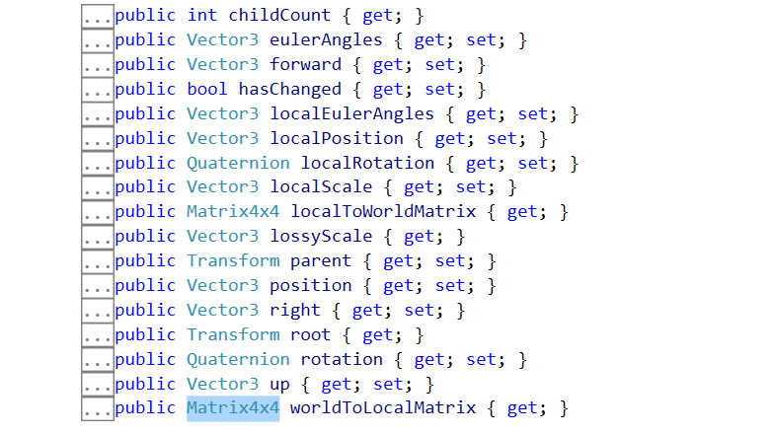
一、Transform
变换组件决定了场景中所有物体的方位，旋转和缩放。每个物体都有一个变换组件。

Slide 4

一、Transform
父子化
在Unity中父子化是一个非常重要的概念。当一个游戏对象是另一个游戏对象的父物体时，其子游戏对象会随着它移动、旋转和缩放，就像你的胳膊属于你的身体，当你旋转身体时，你的胳膊也会跟着旋转一样。任何物体都可以有多个子物体，但只能有一个父物体。
你可以通过在层级视窗中把一个物体拖放到另一个物体之上来创建父物体，这将创建一个父子关系关联这两个游戏对象。
一个父子层级实例。左侧带有箭头的都是父物体。
childCount得到的是子节点的数量，但不包含子节点的子节点。

Slide 5
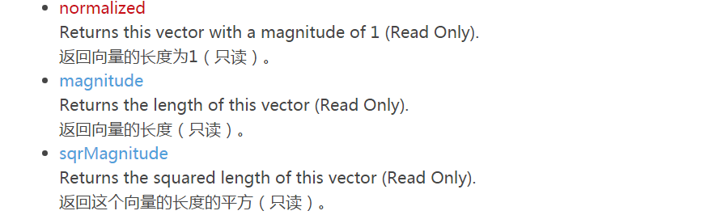
一、Transform
Vector3
Vector 是向量，矢量的意思，向量既有大小，又有方向，Verctor3 就是三维向量，一个三维向量会有三个分量，分别是 x，y，z。这个结构用于在Unity传递3D位置和方向。它也包含做些普通向量运算的函数。

Slide 6
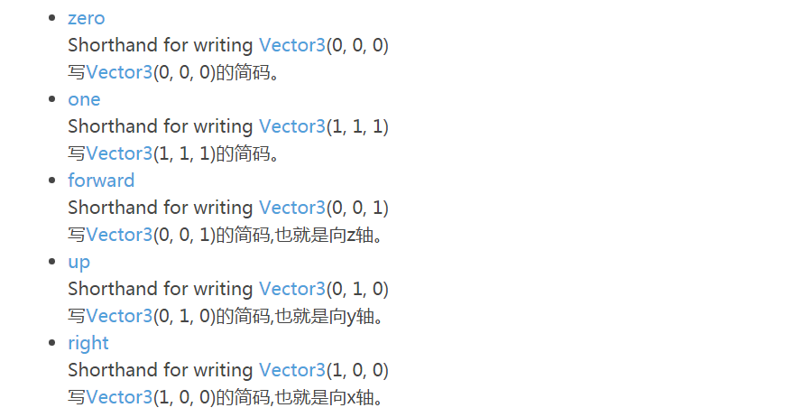
一、Transform

Slide 7
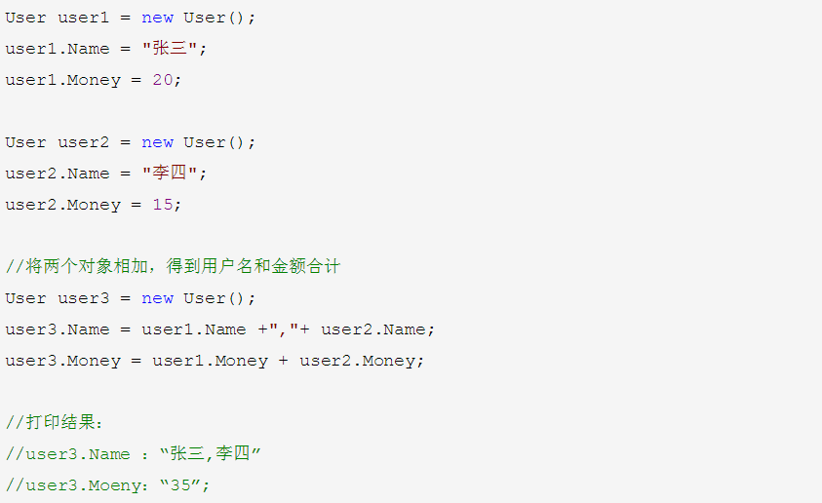
一、Transform
C# operator 关键字的用法

Slide 8
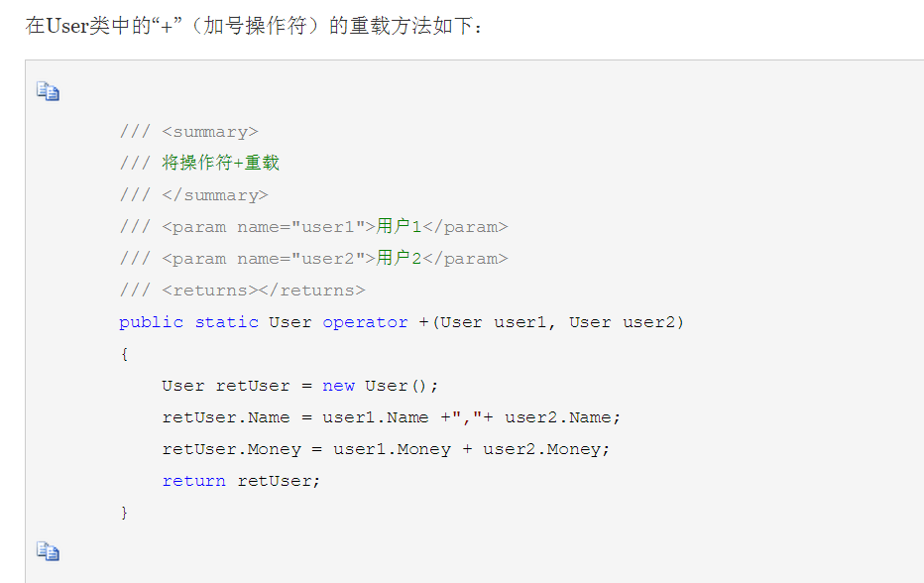
一、Transform

Slide 9
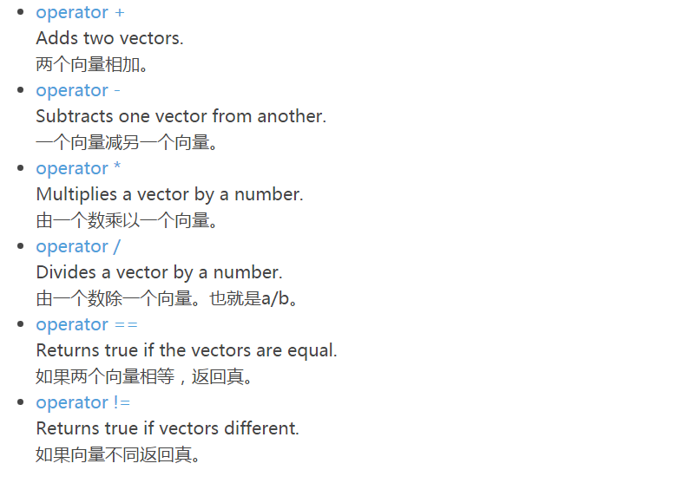
一、Transform

Slide 10
一、Transform
C# 迭代器IEnumerable接口
IEnumerable和IEnumerable<T>接口在.NET中是非常重要的接口,它允许开发人员定义foreach语句功能的实现并支持非泛型方法的简单的迭代，IEnumerable和IEnumerable<T>接口是.NET Framework中最基本的集合访问器。它定义了一组扩展方法，用来对数据集合中的元素进行遍历、过滤、排序、搜索等操作。
IEnumerable接口是非常的简单，只包含一个抽象的方法GetEnumerator()，它返回一个可用于循环访问集合的IEnumerator对象。
IEnumerator对象有什么呢？它是一个真正的集合访问器，没有它，就不能使用foreach语句遍历集合或数组，因为只有IEnumerator对象才能访问集合中的项，假如连集合中的项都访问不了，那么进行集合的循环遍历是不可能的事情了。

Slide 11
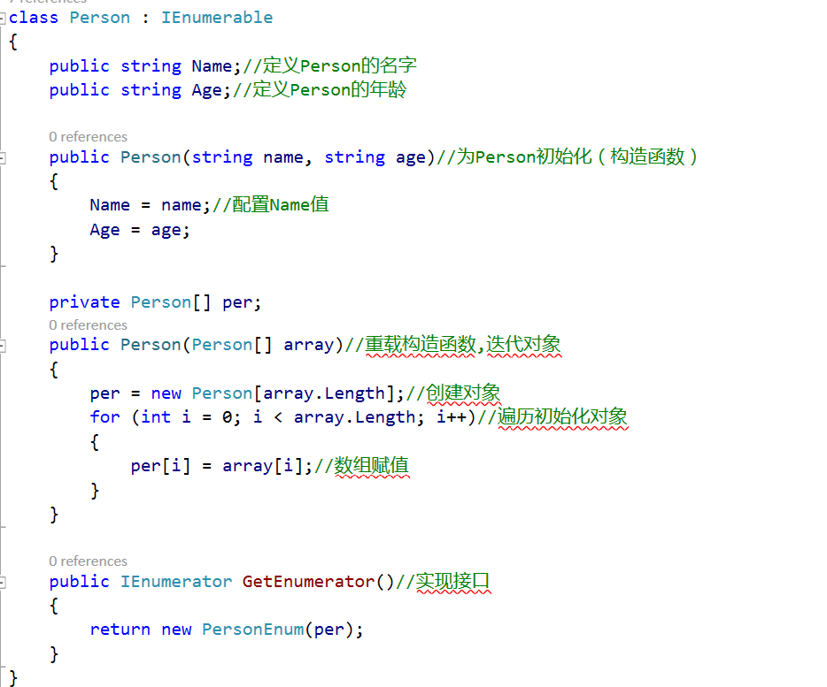
一、Transform

Slide 12
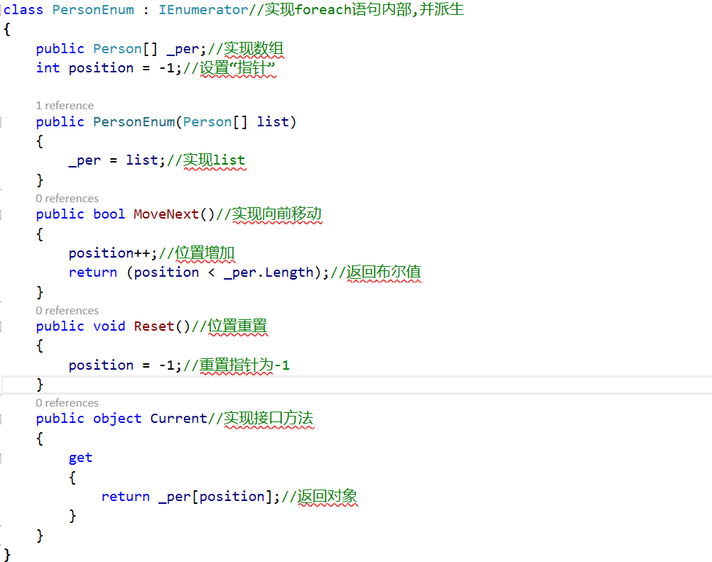
一、Transform

Slide 13
一、 Transform
坐标系
World Space（世界坐标）：我们在场景中添加物体（如：Cube），他们都是以世界坐标显示在场景中的。transform.position可以获得该位置坐标。
Screen Space（屏幕坐标）:以像素来定义的，以屏幕的左下角为（0，0）点，右上角为（Screen.width，Screen.height），Z的位置是以相机的世界单位来衡量的。注：鼠标位置坐标属于屏幕坐标，Input.mousePosition可以获得该位置坐标，手指触摸屏幕也为屏幕坐标，Input.GetTouch(0).position可以获得单个手指触摸屏幕坐标。。
ViewPort Space（视口坐标）:视口坐标是标准的和相对于相机的。相机的左下角为（0，0）点，右上角为（1，1）点，Z的位置是以相机的世界单位来衡量的。
绘制GUI界面的坐标系：这个坐标系与屏幕坐标系相似，不同的是该坐标系以屏幕的左上角为（0，0）点，右下角为（Screen.width，Screen.height）。

Slide 14
一、 Transform
欧拉角
欧拉角Vector3(x,y,z)代表的是旋转物体（若是标准旋转那么是旋转坐标轴x,y,z，转换为旋转物体则旋转角度取反顺序不变），且是将物体从物体坐标系旋转到惯性坐标系（世界坐标系中为了渲染），故旋转顺序为 z, y, x也就是roll pitch yaw。
编辑器上，Transform组件上的Rotation即为localEulerAngles
欧拉角有别名和万向锁问题，不要随便增长欧拉角的值，也不要单独改变欧拉角的一个旋转角度值，而是用一个Vector3全部一起改变。

Slide 15

一、 Transform
四元数Quaternion
四元数用于表示旋转。
它们是紧凑的，不会出现万向节锁并且能够很容易被插值。Unity内使用Quaternion表示所有旋转。

Slide 16
二、Camera
相机（Camera）是向玩家捕获和显示世界的设备。通过自定义和操纵摄像机，你可以使你的游戏表现得真正独特。您在场景中摄像机的数量不受限制。他们可以以任何顺序设定放置在屏幕上的任何地方，或在屏幕的某些部分。
Clear Flags 包含一下4种方式
*Skybox：天空盒(默认项)。在屏幕空白处显示当前摄像机的天空盒，如果没有指定天空盒，则会显示默认背景色。
*Solid Color：空白处将显示默认此处设置的背景色。
*Depth only：仅深度，该模式用于对象不被裁剪。
*Don't Clear：不清除，该模式不清楚任何颜色和或深度缓存，但这样做每帧渲染的结果都会叠加在下一帧之上。

Slide 17
二、Camera
Culling Mask：剔除遮罩，根据对象所指定的层来控制渲染的对象。这个简单主要是选择摄像机渲染哪些Layer层。
Projection：投影方式，分为透视和正交。
Orthographic(正交)：正交视图无法看到一个物体是远离自己还是正在我们面前。为什么？因为它不会根据距离收缩。所以如果你如果你画一个固定大小的物体在视点前面，同时画一个同样大小的物体在第一个物体的远后方，你无法说那个物体是第一个。因为两个都是一样的大小，根距离无关。他们不会随着距离而收缩。
通常我们在制作2D游戏或者UI的时候，会把Camera的投射选择此项
Perspective(透视)：透视视图和我们从眼睛看到的视图是一样的。

Slide 18
二、Camera
Clipping Planes：剪裁平面，摄像机的渲染范围。Near为最近的点，Far为最远的点
Depth：深度 ，用于控制摄像机的渲染顺序，值大的摄像机将被渲染在较小值的摄像机之上
Target Texture：目标纹理。及设相机渲染不再显示在屏幕上，而是映射到纹理上。新建一张Render Texture，然后将它拖到Target Texture上，这时你就会发现这个纹理，显示的图片就是摄像机拍摄的画面。

Slide 19
二、Camera
坐标系的转换
世界坐标→屏幕坐标：camera.WorldToScreenPoint(transform.position);这样可以将世界坐标转换为屏幕坐标。其中camera为场景中的camera对象。
屏幕坐标→视口坐标：camera.ScreenToViewportPoint(Input.GetTouch(0).position);这样可以将屏幕坐标转换为视口坐标。其中camera为场景中的camera对象。
视口坐标→屏幕坐标：camera.ViewportToScreenPoint();
视口坐标→世界坐标：camera.ViewportToWorldPoint();

Slide 20
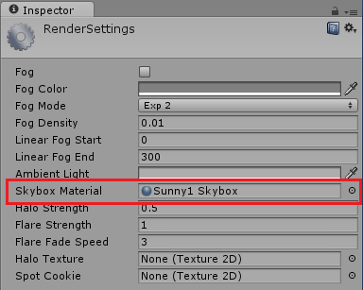
三、SkyBox
天空盒实际上是一种使用了特殊类型Shader的材质，可以笼罩在整个游戏场景之外，并根据材质中指定的纹理模拟出类似远景、天空等的效果。
应用方式1
—— 单击菜单栏中的Edit → Render Settings选项， Inspector视图中SkyBox Material属性设置；
—— 此方法是针对游戏场景的，即：在同一个场景中，无论使用哪个摄像机对象，天空盒都保持不变；
—— 该方式指定天空盒可以在Scene视图中直接显示；

Slide 21

三、SkyBox
应用方式2
—— 给摄像机对象添加天空盒组件，然后在天空盒组件中进行指定；
—— 此方法只针对摄像机本身，即：同一个游戏场景中，切换摄像机对象，天空盒会随之变换；
—— 为摄像机指定的天空盒优先级会高于在渲染设定中指定的天空盒；

Slide 22
四、音效组件
要实现正常的音效，必须同时具备两个基本条件： 1）音频侦听组件（AudioListener） 2）声源组件（AudioSource）
Audio Listener：音频侦听组件。 用于接收音频，相当于人的耳朵，一般应用在摄像机对象上，在创建摄像机对象时，会自动添加。
Audio Source：声源组件。 用于播放音频剪辑，一般应用于发出声音的声源对象上。
3D立体声和2D声不同的地方是它是会随着距离衰减的，距离越近声音越大，距离越远声音越小。

Slide 23
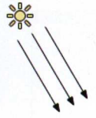
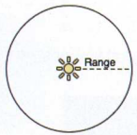
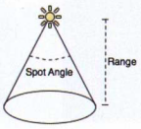
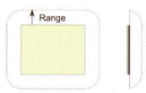
五、Light
光源类型：
1）Directional light（方向光源） 任意距离、任意位置、强度不衰减、影响一切游戏对象、最不耗费图形处理器资源
2）Point light（点光源） 类似灯泡照明效果，光照强度随距离衰减
3）Spotlight（聚光灯） 在一个方向按照一个锥形范围照射
4）Area Light（区域光/面光源） 无法应用于实时光照，仅适用于光照贴图烘焙；非常占用CPU，唯一必须提前烘焙

